Slide 1
Kako kreirati i realizirati dobar poslovni plan?
Poslovni uzlet grada Ivanca
Hotel Orion, Horvatsko 28
16. lipnja 2016.

Slide 2

Priča o strategiji i planiranju– Sun Tzu, Umijeće ratovanja
70% neuspjeha direktora nije rezultat loše strategije i poslovnih planova, već nesposobnosti da ih provedu (Fortune, 1999.)
Prepreke u provedbi strategije (Kaplan i Norton)
  Samo 10% organizacija provodi svoju strategiju i planove
  Prepreke u viziji (samo 5% radnika razumije strategiju i planove)
  Prepreke u ljudima (samo 25% ključnog osoblja ima poticaje vezane na strategiju i planove)
  Prepreke u menadžmentu (85% menadžerskih timova provodi manje od 1 sata mjesečno razgovarajući o strategiji i poslovnim planovima)
  Prepreke u resursima (60% organizacija ne povezuje budžete s strategijom i poslovnim planovima)

Slide 3


Globalne okolnosti
Slaba vidljivost
Neuobičajeni događaji
Nesigurnost
Recesija ne mora neizbježno značiti i krizu. To je vrijeme za izrade novih strategija i planova, kreiranje novih proizvoda, akvizicija, razvoj individualnih i organizacijskih kompetencija.
Dee Hook, CEO VISA, Birth of Chaordic Age
Notes:
Primjer Njemačkog društvenog i ekonomskog sustava koji se temelji na štednji (100= 5 x 20) i radu, prvenstveno u proizvodnji.

Slide 4
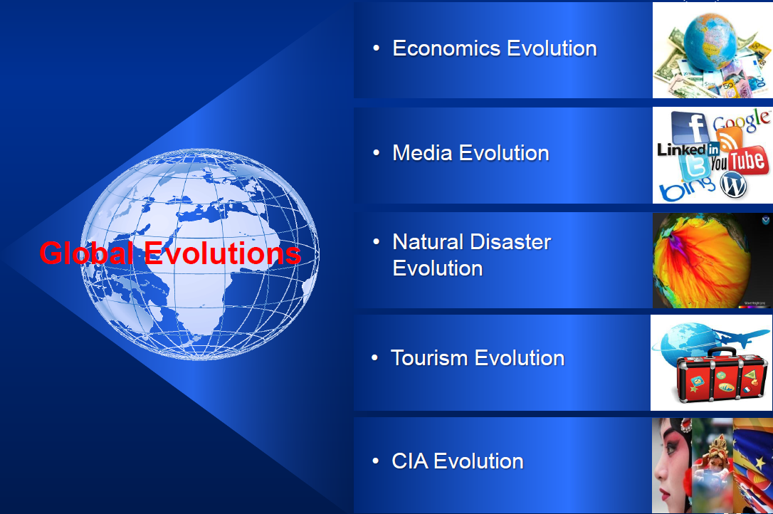
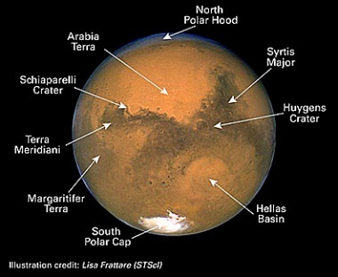
Hrana
Zdravlje
Energija
Voda
Ekologija
Mars
  „Ova se nacija treba posvetiti postizanju cilja da prije kraja ovog desetljeća čovjek sleti na Mjesec i sigurno se vrati na Zemlju, Kennedy 1961. , 20.07.1969 to se i desilo, Apollo 11”

Slide 5
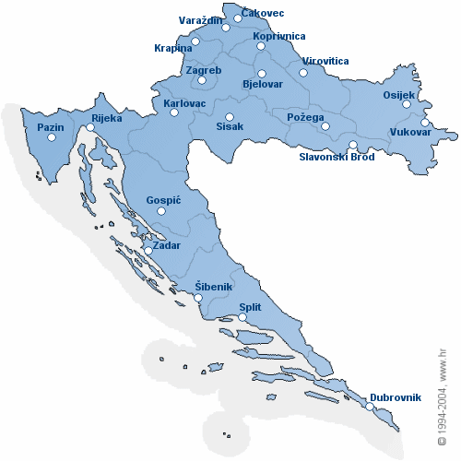
Poslovanje poduzetnika RH 2008.-2015.

Slide 6





Odgovori i zadaće = izvrsnost utemeljena na ljudima

Slide 7
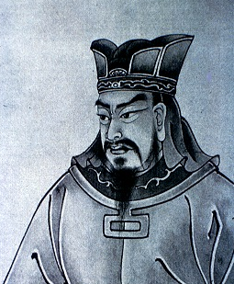
„Topla voda” strateškog menadžmenta
Sun Tzu „Umijeće ratovanja”
Odnosi se prema svojim vojnicima kao prema svojoj djeci i pratiće te u najdublje doline; stajaće pored tebe do smrti.
Da bi vojnici shvatili prednosti poražavanja neprijatelja oni isto tako moraju biti nagrađeni.
Pobjednički ratnici prvo pobjede pa onda idu u rat, dok poraženi ratnici prvo idu u rat pa onda teže da pobjede.
Vodstvo
Motivacija
Kompetencije

Slide 8

Čime vas klijent prvenstveno vrednuje?
Kvaliteta usluga ili proizvoda koje mu pružate ili isporučujete?
Pogodnosti komercijalno-financijskih uvjeta vaših ugovora?
Vaše cjenovne politike?
Odnosi, servisi i održavanje, pred-prodajne i post-prodajne aktivnosti .....
POTREBE TRŽIŠTA
SPOSOBNOSTI ORGANIZACIJE
4
Avantura
3
Nemamo sposobnosti,
ima potreba
2
Imamo sposobnosti,
nema potreba
4
Avantura
1
Kruh i voda
Tu uobičajeno nadire
konkurencije

Slide 9


IZVRSNOST
OPERATIVNA IZVRSNOST
Raditi stvari na pravi način
Efikasnost
Do the things right
POSLOVNA
IZVRSNOST
Raditi prave stvari
Efektnost
Do the right things
POZOR ...
DOBRO IZVRŠNJE DOBROG PLANA
LOŠE IZVRŠENJE DOBROG PLANA
LOŠE IZVRŠENJE LOŠEG PLANA
DOBRO IZVRŠENJE LOŠEG PLANA !!!!

Slide 10
Planiranje
svjesna akcija usmjerena prema racionalnoj uporabi raspoloživih resursa
predviđanje budućih događaja
smanjivanje stupnja rizika, gubitka vremena i sredstava
raspored konkretnih aktivnosti u skladu s uvjetima u okruženju
temelj prilagodbe tržišnim, tehnološko-tehničkim, organizacijskim i financijskim uvjetima u poslovanju
mjera za usporedbu učinkovitosti osobnog rada
planiranje učinaka i troškova

Slide 11
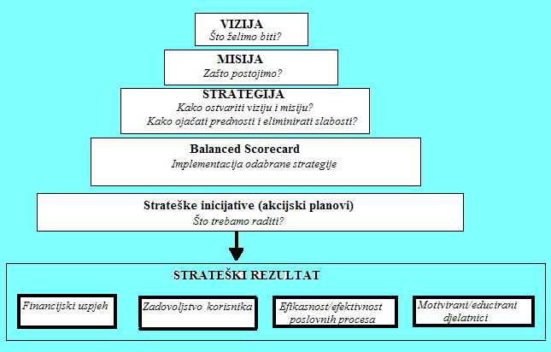
Od strateških namjera do realizacije i uspjeha

Slide 12
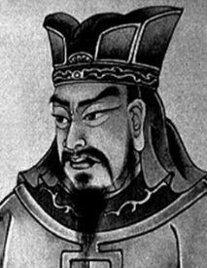
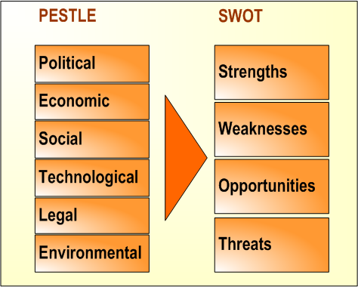
Vrijednost informacija u poslovnim procesima
Iz Umijeće ratovanja, Sun Tzu
Pobjeđuj, dok je to jednostavno.
Otkrivaj ranjiva mjesta gdje ćeš pobjeđivati s lakoćom. Nikada ne napadaj onoga kojeg je nemoguće pobijediti.
Sam odaberi tržište ili nišu gdje ne možeš izgubiti. Tako ćeš poznati tržište i proučiti okolnosti u kojima je protivnik zreo za poraz.
Pojavi se tamo gdje se protivnici ne mogu pojaviti, kreni tamo gdje te najmanje očekuju. Tamo pođi na način koji te ne umara, tamo ćeš se odmoriti.
Analize eksternog okruženja
  ETOP
  Konkurencija
  Djelatnost
  Segmentacija tržišta
  Ključni kupci
  Dobavljači
  Investitori
  Analiza ostalih dionika
  ...
Analize internog okruženja
  Analiza konkurentskih čimbenika
  Izrada profila poduzeća
  Funkcijske analize
  Analiza lanca vrijednosti
  Analiza resursa
  Analiza performansi (KPI)
  Benchmarking
  …

Slide 13
Misija, temeljne vrijednosti, vizija, strategija – može se i bez toga, ali uz znatno manje efekte
MISIJA
Zašto organizacija postoji (... grupa ljudi postoji kao poduzetnička organizacija kako bi zajednički postigli nešto što ne mogu postići odvojeno, daju doprinos društvu, rade nešto vrijedno...)
„Zvijezda prema kojoj se plovi”, nadahnjuje promjene, dugoročne je naravi (ustvari, nikad se ne može u potpunosti doseći), lako je razumljiva i prenosiva.
Pri izradi, djelotvorna je metoda „pet zašto” (nakon što se se započne opisnom izjavom, ponavlja se pitanje „zašto je to potrebno” iz čega na površinu izlazi prava misija)
VRIJEDNOSTI
Način na koje se stvari rade u organizaciji, duboka uvjerenja i bezvremenska načela koja vode organizaciju
Bitno ih je osvijestiti i raspraviti („vjerujemo u” i/ili „vjerujemo da” ...) kako ne bi podlijegale hirovima osobnosti vođa
VIZIJA
Slikovit opis što organizacija želi postati u konačnici (može se definirati za 5, 10 ili više godina)
Prijelaz iz nepokolebive misije i vrijednosti u živ i dinamičan svijet strategije
Razjašnjava smjer promjene, motivira ljude na akciju, koordinira ljude i razne aktivnosti
Sažeta, sviđa se svim dionicima, u skladu s misijom i vrijednostima, provjerljiva, izvediva, nadahnjujuća
STRATEGIJA
Odabir skupa aktivnosti drugačijih od suparnika, koji organizaciju čini jedinstvenom (Strategija plavog oceana)
Odabir što ne raditi (izbjegava se „Katica za sve”), povezivanje aktivnosti u integriranu cjelinu
Kontunitet u osmišljavanju ponude pravih vrijednosti klijentima što uključuje uvažavanje promjena i novih prigoda
Analiza složenih podataka i konceptualno razumijevanje internog i eksternog okruženja

Slide 14
Postavljanje ciljeva i prioriteta
Ako čovjek ne zna koju luku traži, svaki je vjetar pravi vjetar (Seneka).
Ciljevi su kao zastavice i rupe u golfu (na što usmjeriti pažnju, koji su objektivni standardi, poboljšava li se igra)
Ciljevi se definiraju kao neka željena razina učinka u budućnosti („budućnost” je ključna riječ u ideji cilja). Ciljne vrijednosti treba razvijati u određenim vremenskim intervalima.
Dugoročne ciljne vrijednosti (WIG – Wildly Important Goals, CILJEVI OD IZUZETNE VAŽNOSTI - CIV)
  „Ova se nacija treba posvetiti postizanju cilja da prije kraja ovog desetljeća čovjek sleti na Mjesec i sigurno se vrati na Zemlju, Kennedy 1961. = 20.07.1969 to se i desilo, Apollo 11”
  Obrnuto proporcionalna realizacija: ako postavite 11-20 CIV-ova nećete ostvariti niti jedan, ako ih postavite 4-10 ostvarit ćete 1 ili 2, ako ih postavite 2-3 ostvariti ćete ih sve
  Produljeni vremenski horizont (min 10 godina) omogućuje organizaciji da se ne žrtvuju dugoročni rezultati u korist kratkoročnih probitaka
Srednjeročne ciljne vrijednosti (elastični ciljevi)
  obično izvedeni raščlanjivanjem CIV-ova, za 3 – 5 godina (npr poboljšanje kreditnog rejtinga za 2 ocjene)
  „snažan signal organizaciji da se učini nešto drugačije ili barem umre to pokušavajući (umri muški)”
  „Ako postavljate skromne ciljeve, nikad nećete učiniti niša više od skromnog učinka. U doba snažne konkurencije, to je jamstvo da će vas s velikom izvjesnošću pregaziti konkurenti.” Hammer
Kratkoročni inkrementalni ciljevi
  Put od 1000 km počinje jednim korakom
  Na godišnjoj razini (rašlanjivi na mjesece i tromjesečja)
  Kvantitativno mjerenje napretka u odnosu na CIV-ove i elastične ciljeve
  Sustav ranog upozorenja, pravodobne povratne informacije

Slide 15
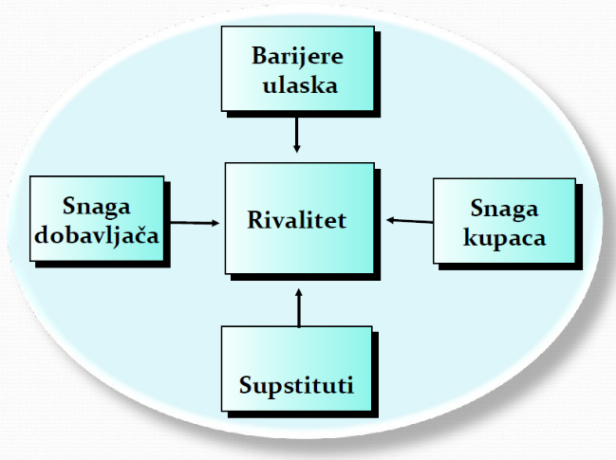

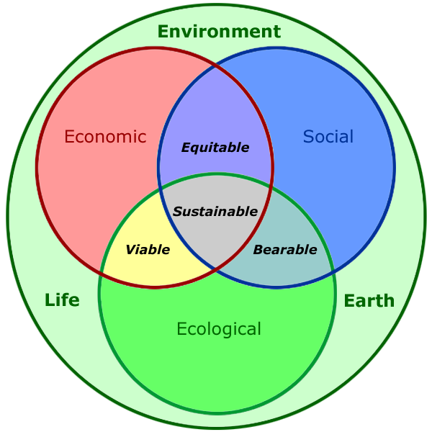
Strateška opredjeljenja
Strategija kontinuiteta (održavanje)
Razvojna strategija
Strategija za krizne situacije (žetva, operativno i financijsko restrukturiranje)
Strategija plavog oceana
Strategija izlovljenog oceana (poticanje inovacija uvažavanjem ograničenih resursa i opasnosti od socijalno štetnog tehnološko-tehničkog razvoja, od „linearnog” do „cirkularnog” gospodarstva)

Slide 16
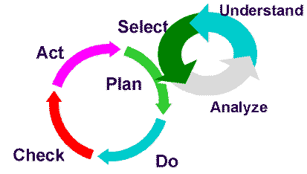
PDCA proces
Demingov (Shewartov) PDCA ciklus:
Analiziraj i planiraj (PLAN) –
Čini, odnosno provodi (DO) –
Nadziri i analiziraj (CHECK) –
Djeluj, unaprjeđuj i mijenjaj (ACT)
... i tako u krug, uvijek uz više scenarija (minimalno 3)

Slide 17

Ekonomska načela koja se primjenjuju u poduzetništvu
„Načelo trajnosti i kontinuiteta“
poslovanje je trajna aktivnost što obvezuje vlasnike i menadžere da osiguraju dugoročne dobre odnose sa gospodarskim okruženjem, vlastima i javnošću.
„ Načelo stabilnosti“
usredotočiti se na odabir prave poslovne orjentacije i strategije.
„Načelo racionalnosti“
težiti da se pri realizaciji ostvare rezultati u određenoj jedinici vremena uz što manje ulaganja i troškova, odnosno težiti da odabrana ulaganja i planirani troškovi donesu što veći rezultat.
„Načelo likvidnosti“
kvalitetu poslovanja potvrditi i kroz sposobnost udovoljenja i podmirenja obaveza.

Slide 18
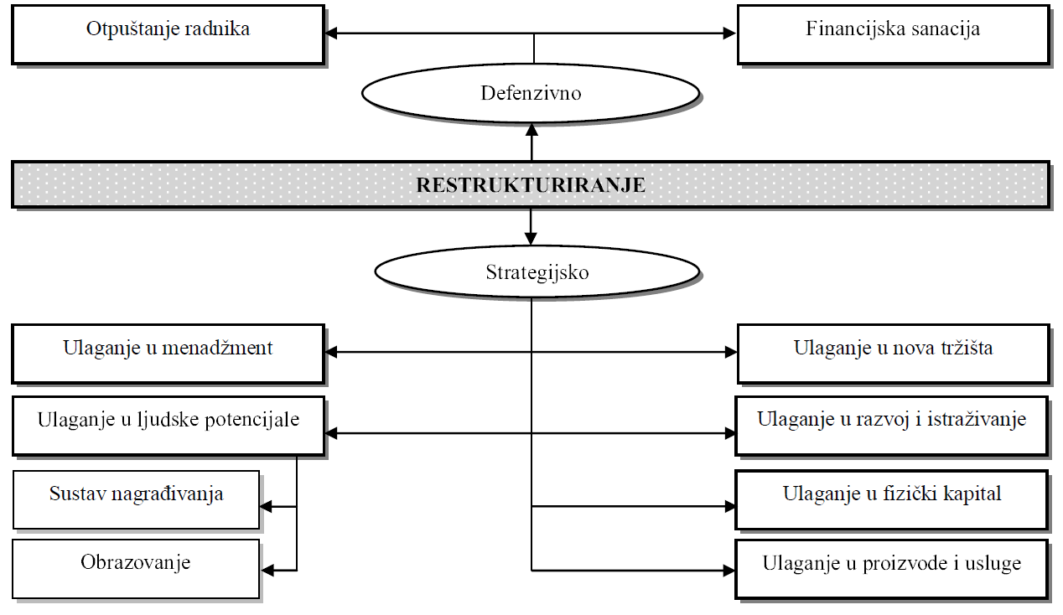
Konceptualni model restrukturiranja
(Drljača, 2007. stručni članak „Restrukturiranje sustava upravljanja”)

Slide 19


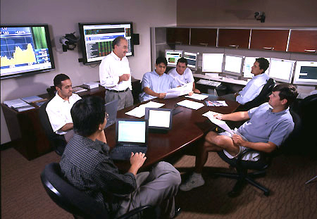
DO IZVRSNOSTI
... KROZ LJUDE
Stara kineska:
„Misliš li godinu dana unaprijed, posadi rižu, planiraš li deset godina, posadi drvo, planiraš li za stotinu godina – odgajaj ljude.“

Slide 20

Izazov 1/7
Financijski pokazatelji više nisu dovoljni da bi se shvatilo zašto poduzeće posluje na način kako posluje.
Kratkoročni financijski pokazatelji mogu navesti na krivi trag i pogrešne odluke.
Nisu samo financijski pokazatelji oni koji stvaraju vrijednost.
Ljudi, odnosi sa kupcima i korisnicima, interni procesi, inovacije, prepoznatljivost, kvalitetan razvoj proizvoda i organizacije = sve su to kratkoročno neopipljivi ili skriveni faktori
a zovu se i sačinjavaju intelektualni kapital

Slide 21
Intelektualni kapital je: znanje, informacije, intelektualno vlasništvo, iskustvo. Sve što se može iskoristiti u cilju stvaranja vrijednosti. To je ukupna moć kolektivnog uma koju je vrlo teško identificirati, a još teže efikasno iskoristiti. No, jednom kada je nađete, sigurno pobjeđujete.

Slide 22

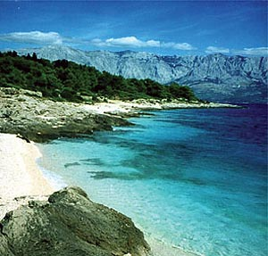
Jedan od mogućih opcija za postizanje izvrsnosti: “Strategija plavog oceana” ...
... ili “stvoriti prostor bez konkurencije na tržištu”

Slide 23
Hoteli sa 2**
Hoteli sa 1*

Slide 24

Analiza krivulje vrijednosti

Slide 25
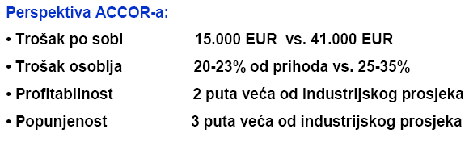
Upravljanje troškovima po “Strategiji plavog oceana”

Slide 26

Peter Senge :
V disciplina, “teorija učećih organizacija”
....... Da bi se postigli kvalitativni pomaci, nužno je ostvariti proces “dvostrukog kruga učenja“, tj. rješenja tražiti u promjeni temeljnih postavki, mentalnih sklopova ili načina razmišljanja:
od sagledavanja dijelova prema sagledavanju cjeline
od percipiranja ljudi kao bespomoćnih objekata prema njihovoj percepciji do percepcije kao aktivnih sukreatora svoje stvarnosti
od reagiranja na sadašnjost prema kreiranju budućnosti
od percipiranja linearnih uzročno – posljedičnih veza prema sagledavanju međusobnih odnosa
od pojedinačnog prema zajedničkom mišljenju.

Slide 27

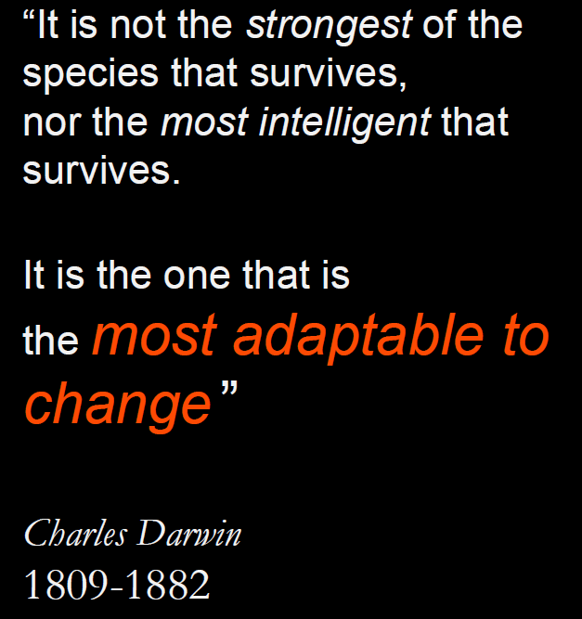
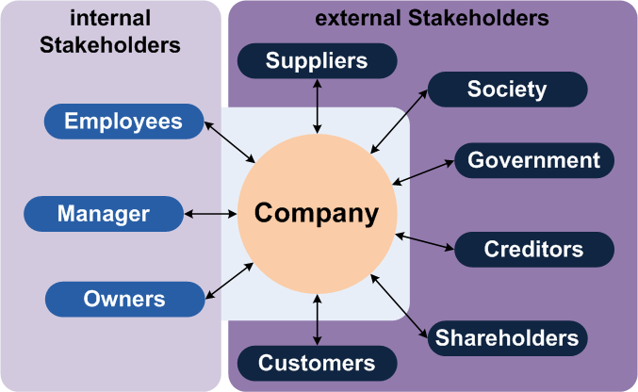
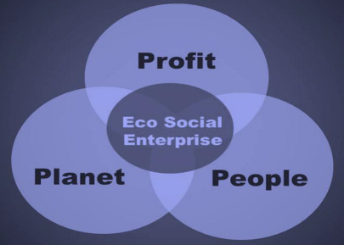
Ne preživljavaju ni najjači, ni najpametniji.
Preživljavaju oni koji se najbolje prilagođavaju promjenama
Fleksigurnost
Dionici:
Interni: zaposlenici, uprava, vlasnici
Eksterni: kupci, dobavljači, društvo, proračun,
investitori, dioničari, prirodno okruženje
Preživljavaju oni koji su uravnoteženo zadovoljili interese svih dionika.

Slide 28
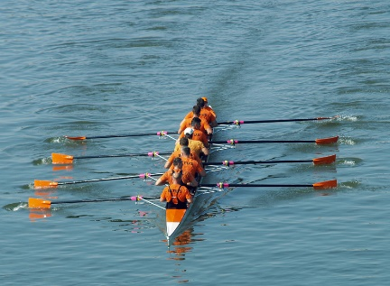
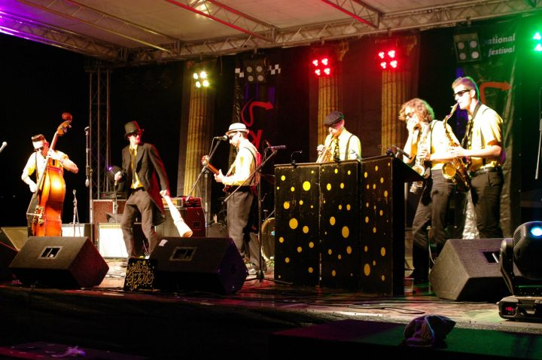
Usklađenost, zajedništvo, vjera u uspjeh, povjerenje ...

Slide 29


Budućnost(i)
... se nikad ne događaju same od sebe.
Njih stvaraju ljudi.
Every child is born an artist.
The trick is to remain an artist.” — Picasso

Slide 30

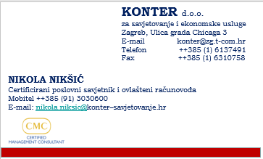
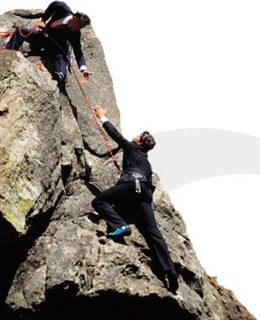
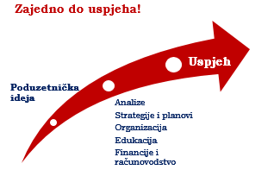
Hvala na pažnji!

